Slide 1
Ateliers « Reviens à la Base »
RENCONTRE NATIONALE
Services éducatifs complémentaires
23 janvier 2019
Annie Langevin annie_langevin@csmv.qc.ca
Orthopédagogue, Centre Antoine-Brossard CSMV
Notes:
Mot de bienvenue

Slide 2
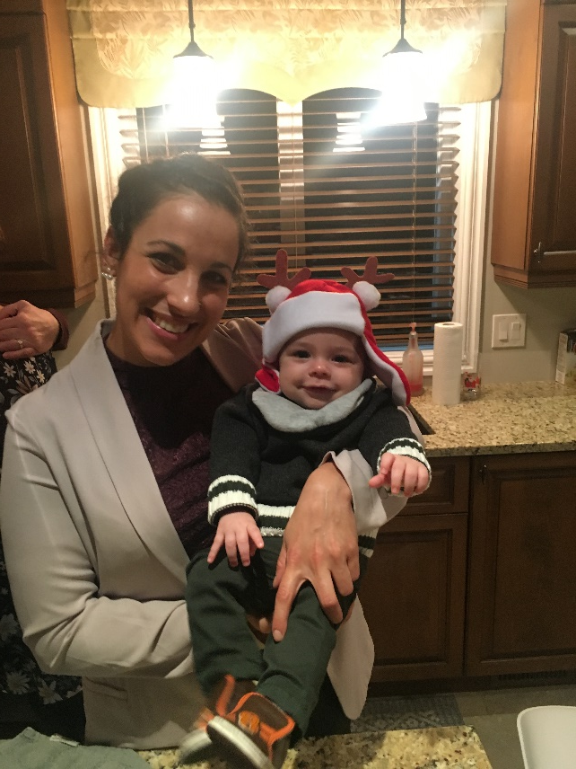
Plan de la présentation
Qui sommes-nous?
Clientèle ciblée pour les ateliers
Description du programme d’ateliers
Objectifs visés par le programme
Structure d’un atelier type + exemple
Notre approche
Nos constats
Katherine Audet
Intervenante sociale
Notes:
Mentionner

Slide 3
Qui sommes-nous? Notre Centre
Rive-Sud de Montréal
1 groupe FBC
3 groupe FBD
Entrée en formation continue
Environ 50% de nos élèves ont une langue maternelle autre que le français
Plusieurs de nos élèves avaient un PI au secondaire
Parcours de formation issus de l’Adaptation scolaire au secteur des jeunes (cheminement particulier de formation )
Notes:
Donc, chez plusieurs de nos élèves

Slide 4
Inspiration de départ
Formation suivie en novembre 2013
Delisle Anne-Marie et Gagné, Caroline (2013)
Et si ce n’était pas de la mauvaise volonté… ?
Association PANDA Basses-Laurentides SUD-OUEST, 175 pages
Notes:
Ce programme ciblait vraiment les élèves ayant un TDAH

Slide 5
Programme d’ateliers « Reviens à la BASE »
Élaboration automne 2014
1ère cohorte Janvier 2015
Les ateliers sont offerts à l’automne et à l’hiver depuis leur création (entre 30 et 40 élèves par année)
Cohorte novembre
Cohorte en février
Notes:
Présenter la feuille BASE

Slide 6
Programme d’ateliers « Reviens à la BASE »
8 ateliers de 2 heures par semaine (8 semaines)
Animation partagée entre orthopédagogue\ intervenante sociale
Animation de groupe
Échanges avec les pairs
Accompagnement individualisé
Utilisation des TICS
Chacun des ateliers est abordé de façon pratique et laisse place à l’expérimentation par le participant. Il s’agit d’une démarche active qui demande l’implication de la personne
Notes:
Présenter la feuille BASE

Slide 7
Programme d’ateliers « Reviens à la BASE »
THÈMES ABORDÉS
Processus de changement (flexibilité cognitive)
Impulsivité\Attention (gestion de l’inhibition)
Gestion du temps et de l’espace
Organisation
Anxiété
Procrastination
Mémoire
Bilan
Notes:
Présenter la feuille BASE

Slide 8
Clientèle ciblée pour les ateliers
Élèves qui manifestent des difficultés à réussir les cours à leur profil
Élèves qui démontrent une résistance à l’intervention réalisé par les enseignants en classe ou par le tuteur \ documentée dans leur histoire scolaire
Élève ayant un TDAH ou des manifestations s’y rattachant
Notes:
Feuille élèves référés
Thèmes
L’impulsivité
Difficulté à attendre
Se précipite à répondre aux questions sans attendre
Manque de contrôle
Répète les mêmes erreurs
Manque d’écoute et d’anticipation
L’attention
Facilement distrait, oublis fréquents, être souvent dans la lune
Difficulté à être concentré sur sa tâche plus de 30 minutes
Difficulté à suivre les explications données par l’enseignant
Difficulté à mener à terme les tâches entreprises
Tendance à perdre ses choses, à les éparpiller
La gestion du temps et de l’espace
Absentéisme ou retards fréquents en classe
Difficulté ou incapacité à gérer son échéancier de travail
Fait tout et rien à la fois
Mène trop de projets de front (école, travail, famille, projets scolaires)
L’organisation
Ne fait pas de liens entre les savoirs à apprendre
Place de travail embourbée (sac à dos, livre, agenda, cellulaire, etc.)
Structure peu ou mal son travail (brouillon d’écriture, démarches de résolution de problème, etc.)
Perd des documents ou mauvais classement
L’anxiété
Craintes démesurées devant les travaux à remettre ou les examens
Grande fatigue (insomnie, manque de sommeil)
Symptômes physiques (tremblements, sudation, tics nerveux, douleurs abdominales)
La procrastination
Commence quelque chose sans le terminer, zappe vers quelque chose d’autre
Difficulté à décomposer un objectif complexe en petites tâches
Difficulté à identifier leurs priorités (bonnes)
La mémoire
Difficulté à se rappeler des consignes verbales ou écrites
Oublie les tâches à exécuter à l’intérieur d’un délai très court
Perd le fil de ce qu’il est en train de faire (problème, lecture, etc.)

Slide 9
Objectifs visés par le programme
Permettre aux élèves d’amorcer une réflexion personnelle en regard de certaines difficultés identifiées comme étant des obstacles à leur réussite
Identifier les facteurs de réussite ou résistance dans un processus de changement
Connaître des stratégies reconnues efficaces pour réduire les impacts de ces difficultés dans leur processus d'apprentissage, mais également dans leur vie en général
Aider l’élève à développer des stratégies métacognitives pour avoir plus d’autocontrôle sur la réalisation de son projet de scolarisation
Notes:
Document de l’escalier

Slide 10
Structure des ateliers (2 heures)
Activité déclencheur\ retour sur l’atelier précédent
Mise en contexte
Définition de la thématique abordée (causes, conséquences)
Manifestations
Stratégies
Je prends l’habitude de…
Rencontre en individuel au besoin avec certains élèves
Notes:
Remettre la feuille sur la structure des ateliers
Ouvrir PPT de la procrastination

Slide 11
Notre approche
Enseignement stratégique
Enseignement explicite
Principes de l’entrevue motivationnelle brève
Approche par résolution de problèmes
Axée sur le développement de la personne
Redonner du pouvoir à l’élève dans sa prise de décision
Concepts issus des recherches en neurosciences
Notes:
Autonomisation: Définition Processus par lequel une personne, ou un groupe social, acquiert la maîtrise des moyens qui lui permettent de se conscientiser, de renforcer son potentiel et de se transformer dans une perspective de développement, d'amélioration de ses conditions de vie et de son environnement.
Donner aux élèves des connaissances pour leur permettre de mieux se connaître et d’envisager des solutions aux problèmes qu’ils rencontrent à l’école
Plasticité cérébrale
Fonctions exécutives \ https://www.youtube.com/watch?v=DSq7W0HEChg (Vidéos Steeve Masson)
Entrevue motivationnelle brève
Développée par Miller et Rollnick, 1991 (Relation d’aide et processus du changement)
Permet d’outiller les intervenants afin de créer un contexte favorisant le changement et développer la motivation des personnes ambivalentes ou peu intéressées à changer

Slide 12
Capsule d’information sur le TDAH + témoignage élève
Grandes difficultés à mettre en place les stratégies ou à les maintenir
Malgré la mise en place de stratégies, la personne n’arrive pas à compenser suffisamment les manifestations
Les manifestations sont présentes dans plusieurs sphères de la vie de la personne
Les manifestions entraînent des conséquences négatives importantes dans la vie de la personne (travail, relations interpersonnelles, scolaire, etc.)

Slide 13
Nos constats…
Approche non catégorielle\ Lignes directrices FGA
Ateliers permettent un premier contact avec l’orthopédagogue et l’intervenante sociale
Atelier sur le processus de changement est porteur de sens par rapport à tous les ateliers
Communiquer les éléments importants des ateliers aux enseignants\ tuteur des élèves : favorable au transfert en classe et au niveau du processus d’encadrement de nos élèves
Permet d’aider l’élève à mieux comprendre la cause de ses difficultés scolaires dans un cadre non menaçant

Slide 14
Atelier 1 :processus de changement
Élèves jeunes adultes = on observe parfois des habitudes et des stratégies cristallisées même si elles ne sont pas efficaces
Permet vraiment d’amorcer la réflexion et de mettre l’accent sur la difficulté de ces élèves: mise en action
Cadre théorique expliquant leur résistance au changement
Aide à la décision pour les amener à identifier un objectif de changement
Soulever des incohérences dans leur discours (décisions/actions)
Stratégies d’adaptation productives vs non productives
Plan de changement vs plan de sabotage
Notes:
STADES DE CHANGEMENT
TÂCHES DE L’INTERVENANT
Pré-contemplation
- Conscientiser le client aux risques encourus et aux difficultés que lui occasionne son comportement
- Semer le doute
Contemplation
- Discuter des avantages et désavantages d’un changement ainsi que des avantages et désavantages du statu quo
- Faire pencher la balance décisionnelle
Décision/Préparation
- Aider la personne à déterminer les pas, les actions qu’elle veut entreprendre
Action
- Aider le client à réaliser ses premiers pas.
- Réaliser le plan de changement avec le client
Maintien
- Aider le client à identifier et mettre en pratique des stratégies de prévention de la rechute/prévoir les situations à risque.

Slide 15
Notes:
Exemple d’une personne qui souhaite arrêter de fumer…

Slide 16
QUESTIONS?
1- Est-ce que tout le monde peut changer/modifier un comportement?
2- Croyez-vous que la plupart des gens ont besoin d’aide pour changer un comportement?
3- Est-ce qu’un individu peu intéressé à modifier un comportement peut devenir motivé à changer?

Slide 17
Exercice: J’en suis où?
Identifiez un obstacle ou une difficulté que vous aimeriez éliminer pour mieux réussir votre projet de formation
À quel stade vous situez vous par rapport à ce changement?

Slide 20
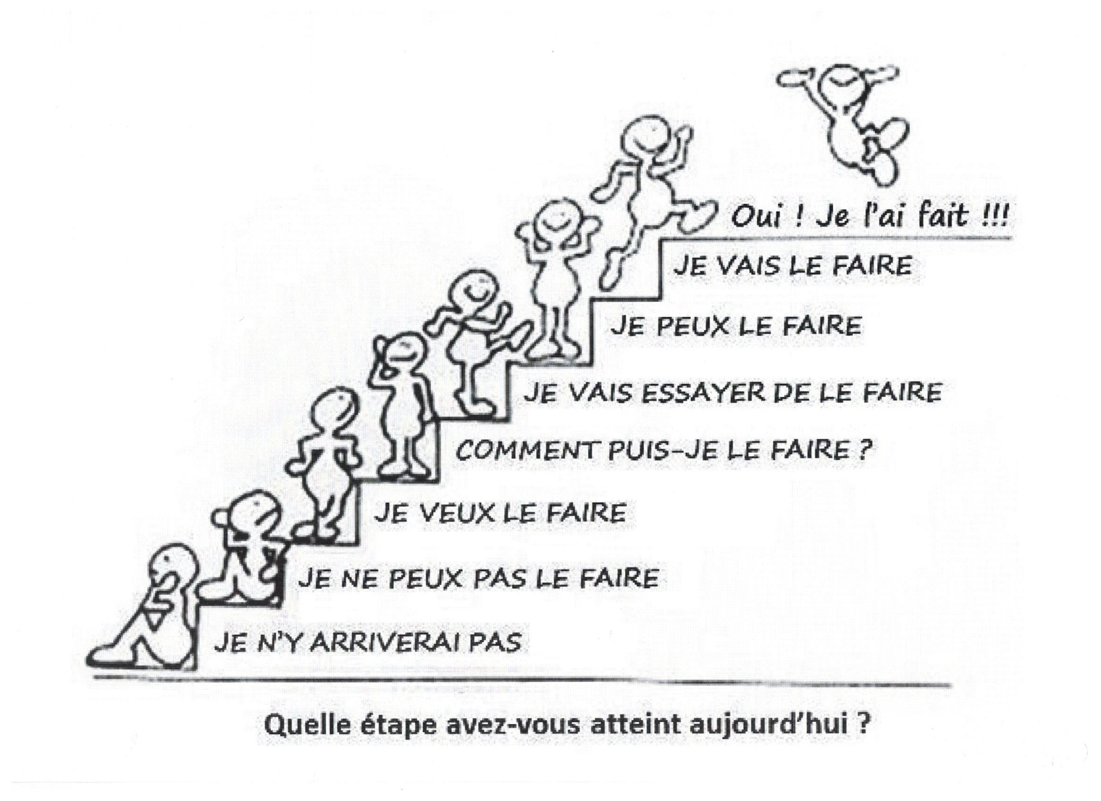
Notes:
Discussion sur leurs changements dans la vie de tous les jours : lien avec les étapes….

Slide 21
Stratégies d’adaptation au changement
Quoi ?
La manière dont chaque personne fait face aux défis qu’elle doit relever dans sa vie
Quand ?
Devant un problème ou lorsqu’on souhaite débuter un processus de changement
Comment ?
Il y en a deux type : stratégies productives et non productives
Pourquoi ?
Tout changement ou situation problème amène un déséquilibre (inconfort), la personne cherche une solution

Slide 22
Pour m’adapter à un changement 2 types de stratégies
Productives | Non productives
Stratégies efficaces pour favoriser le changement et atteindre nos objectifs Elles permettent à la personne qui les utilise d’être à la fois pro-active dans sa démarche tout en étant positive Elles vont permettre à la personne de ressentir un mieux-être sur le plan physique et émotionnel | Stratégies Inefficaces pour favoriser le changement et atteindre nos objectifs Elle sont parfois le reflet de vieilles habitudes très ancrées, de nos expériences personnelles Parfois peuvent nuire sur le plan physique et émotionnel

Slide 23
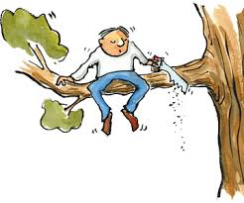
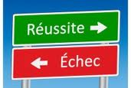
Les obstacles au changement
Mon plan de sabotage… ET de changement
Notes:
Retour sur l’autoportrait et lien avec thèmes des ateliers

Slide 24
Nos outils…
Le temps!
Favoriser la répétition
Bienveillance et rappel du processus de changement (résistance au changement)
Développer le sentiment d’efficacité personnelle de l’élève
Collaboration entre les membres de l’équipe-école (élève, enseignant, direction, tuteur, PNE)
Plan d’aide à l’apprentissage
Suivi en sous-groupe de besoins ou en individuel pour aller plus loin

Slide 25
Vos questions ?
Notes:
Merci de votre écoute!

Slide 26
Références
Beaulieu, Danie (inconnue) Bye Bye Anxiété Comment gérer l’anxiété avec impact! Académie Impact Éditions. 24 pages
Brandon, Catherine et Erica Frydenberg () Apprendre à faire face Programme de développement pour des habiletés de coping pour adolescents Adaptation : Jocelyne Pronovost, Michelle Dumont, Danielle Leclerc 160 pages
Delisle Anne-Marie et Gagné, Caroline (2013) Et si ce n’était pas de la mauvaise volonté… ? Association PANDA Basses-Laurentides SUD-OUEST, 175 pages
Gagné Pierre Paul, Leblanc Normand et Rousseau, André (2009) Apprendre… Une question de stratégies Développer les habiletés liées aux fonctions exécutives. Chenelière Éducation. 198 pages
Jacques, Karine (2003) Mémoire, mémoire, dis-moi qui je suis, après-cours FGA, CSRS.
Le Blanc Marc et Le Blanc Trudeau Pierrette (2006) Approche cognitive comportementale – activités individuelles - L’activité d’auto-observation et la restructuration cognitive, Boscoville 2000, Montréal 47 pages
Le Blanc Trudeau Pierrette, Bernier Marc et Le Blanc Marc (2005) Approche cognitive comportementale – activités d’apprentissage en groupe – L’activité d’apprentissage de moyens et d’habiletés pour la gestion du stress, Boscoville 2000, Montréal 39 pages
Prochaska, J.O et DiClemente, Carlos C. (1991) Motivational Interviewing, NewYork, Cliford Press (Traduction et adaptation de Miller et Rollnick)
Stroop JR. (1935). Studies of interference in serial verbal reactions. Journal of Experimental Psychology
Vincent, Annick (2007 ) Mon cerveau a encore besoin de lunettes : le TDAH chez l’adulte. Impact! Éditions. 96 pages

Slide 27
Sites internet consultés
http://www.attentiondeficit-info.com (Dr. Annick Vincent)
http://fantadys.com/
http://www.mesacosan.com/developpement-personnel/arretez-de-vous-saboter-a1992.html
http://lecerveau.mcgill.ca/

